Slide 1
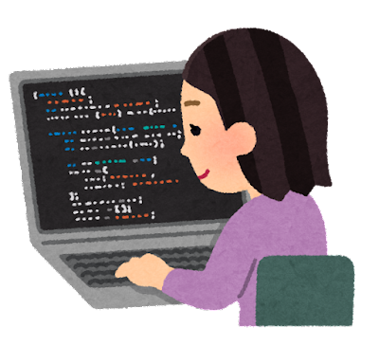
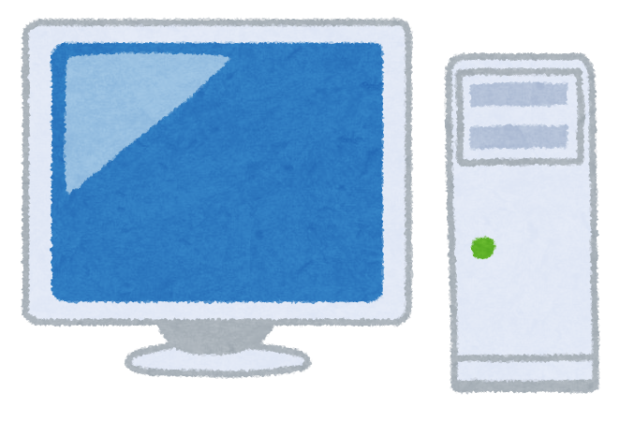

1970 年代のPC計測環境
Main 関数
HP製コンピュータ
呼び出し
呼び出し
Hello 関数
ローカルから
リモートの関数を呼び出し
“リモート関数呼び出し" by Yamaoka is licensed under CC BY 2.0﻿
HP製プログラム言語：
HP-BASIC
HP製プリンタ
HP製測定器
HP製通信インタフェース：
HP-IB（GP-IB)

Slide 2
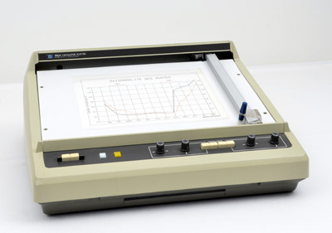
1975年頃のPC制御による自動計測環境の例
HP社製ワークステーション
HP 9845
HP社製ペンプロッタ
9862A
HP社製プログラム言語
HP-BASIC
HP社製
ハードディスクドライブ
HP社製通信インタフェース
HP-IB（GP-IB)
HP社製
フロッピーディスクドライブ
HP社製
計測機器
The HP 9845 Project より引用 https://www.hp9845.net/9845/tutorials/hpib/index.html

Slide 3
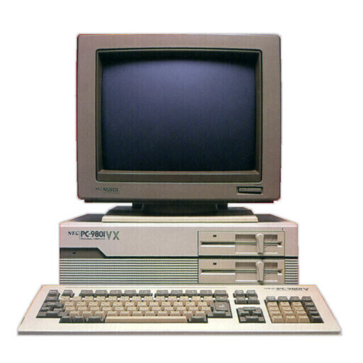
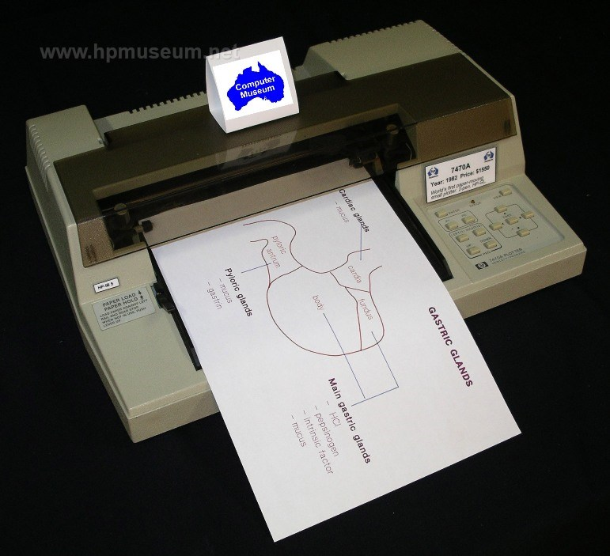
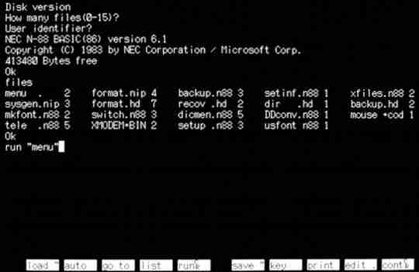
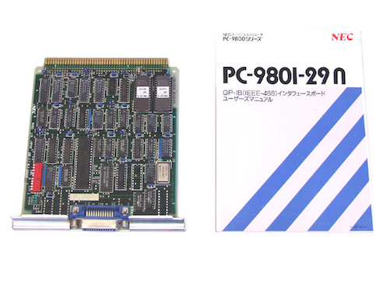
1988年頃のPCを使った自動計測環境の例
NEC社製パーソナルコンピュータ
PC-9801
通信インタフェース
RS232C
NEC社製プログラム言語
N(88)日本語 BASIC
HP社製プロッタ
HP7470A
通信インタフェース
セントロニクス
NEC社製ドットインパクトプリンタ
PC-PR201/65
通信インタフェース
GP-IB
NEC社製 GP-IB インタフェース・ボード
PC 9801-29N
アドバンテスト社製
データロガー R7430

Slide 4
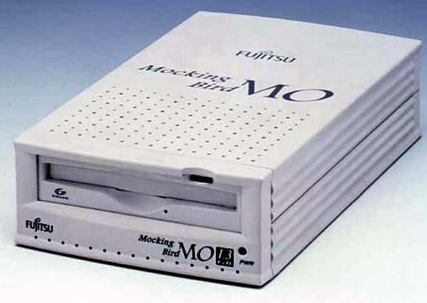
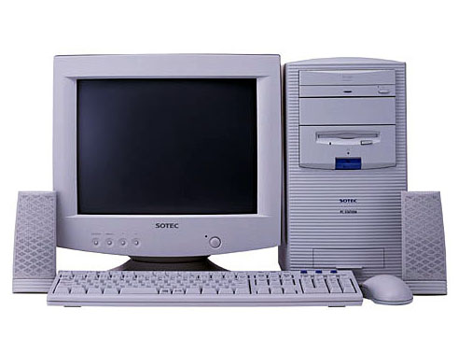

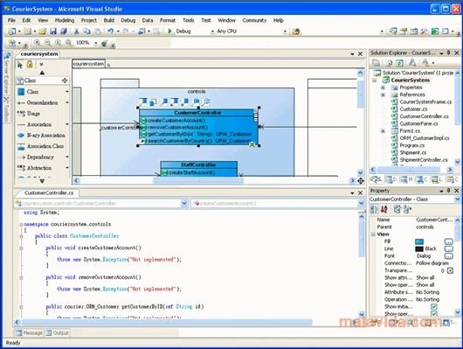
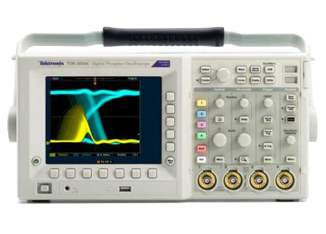
2000年頃のPC制御による自動計測環境の例
通信インタフェース
SCSI
ソーテック社製10万円パソコン
富士通社製
MOドライブ
マイクロソフト社製
プログラム言語
Visual C++
通信インタフェース
USB
エプソン社製
インクジェットプリンタ
通信インタフェース
イーサネット
テクトロニクス社製
オシロスコープ TDS3000

